Slide 1
Projet Web dynamique :
Social Media Professionnel
pour la communauté ECE Paris
Clément Pécresse Td 10
Thomas Wuhrlin Td01
Maxime Toquebiau Td10

Slide 2
Sommaire
Conception du back
Design du front
Spécifications fonctionelles
Versioning GIT
Bilans individuels
Bilans collectifs
Bibliographie

Slide 3
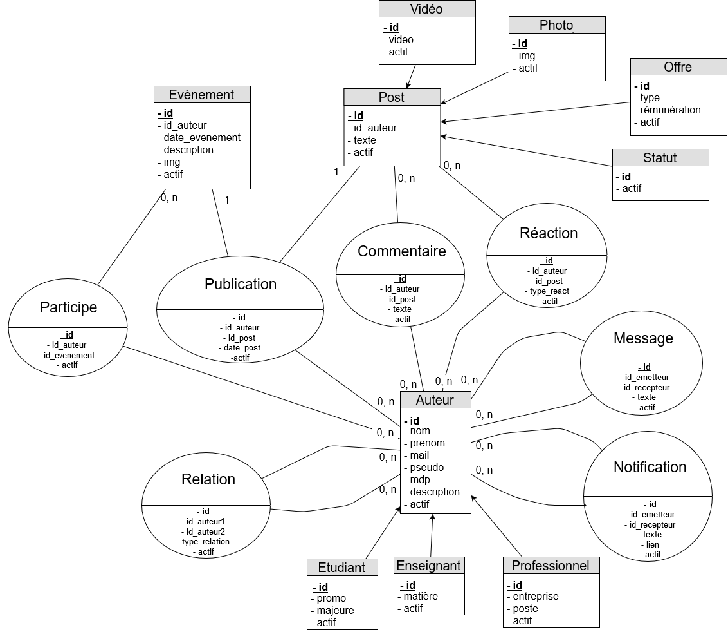
Conception du back
Base de donnée
Voilà (ci-contre) le modèle entités-associations de notre base de données.
La principale table est Auteur, dont héritent Etudiant, Enseignant et Professionnel.
Les auteurs peuvent être en relation (ami, professionnel, follow, autres?). Ils peuvent également notifier d’autres auteurs (en réagissant ou commentant un post, par exemple), et s’envoyer des messages.
Post regroupe tous les types de post : Video, Photo, Offre, Statut.
Les auteurs peuvent publier des posts et des évènements. Ils peuvent aussi commenter ou régir aux posts, et participer aux évènements.
Toutes les tables sont indexées. On retrouve également partout l’attribut « actif ». Il sert à supprimer virtuellement (désactiver) des champs dans la table. Un admin pourra ensuite décider de réactiver un champs désactivé, ou de supprimer définitivement tous les champs désactivés de la table, par exemple.

Slide 4
Conception du back
Pour maxime

Slide 5
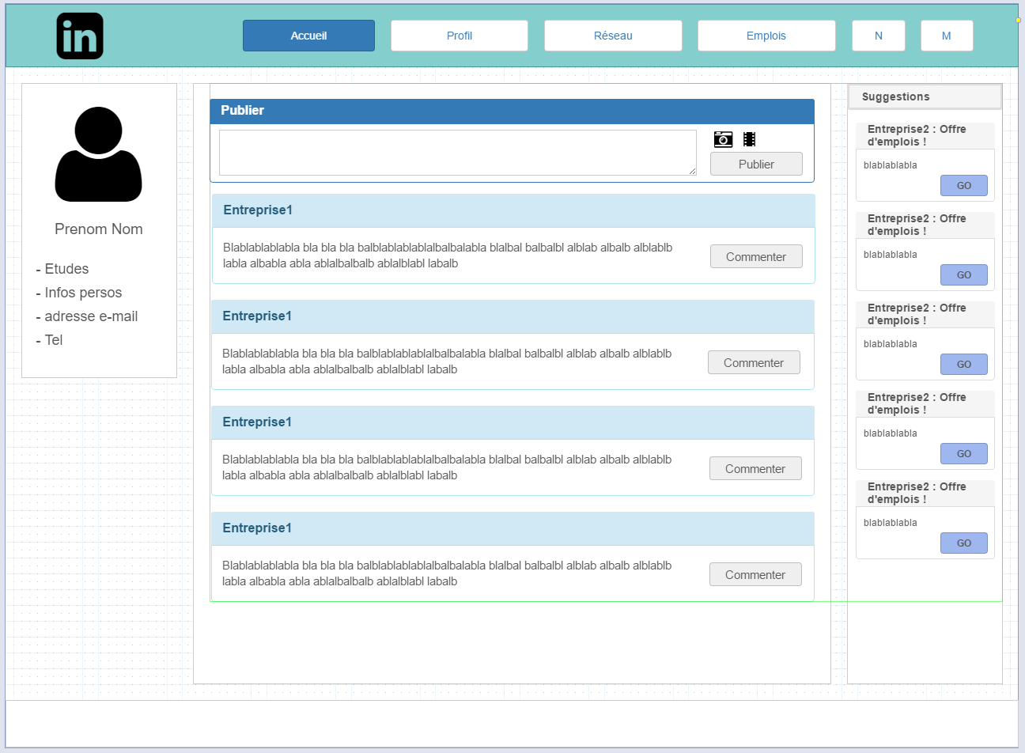
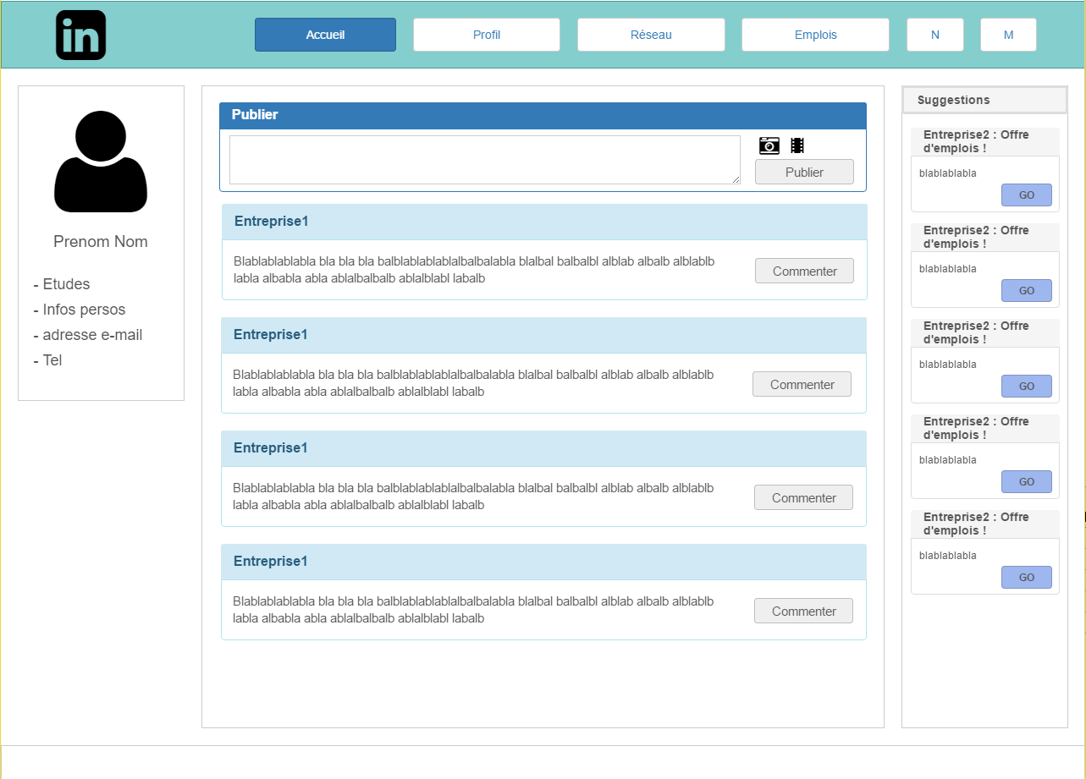
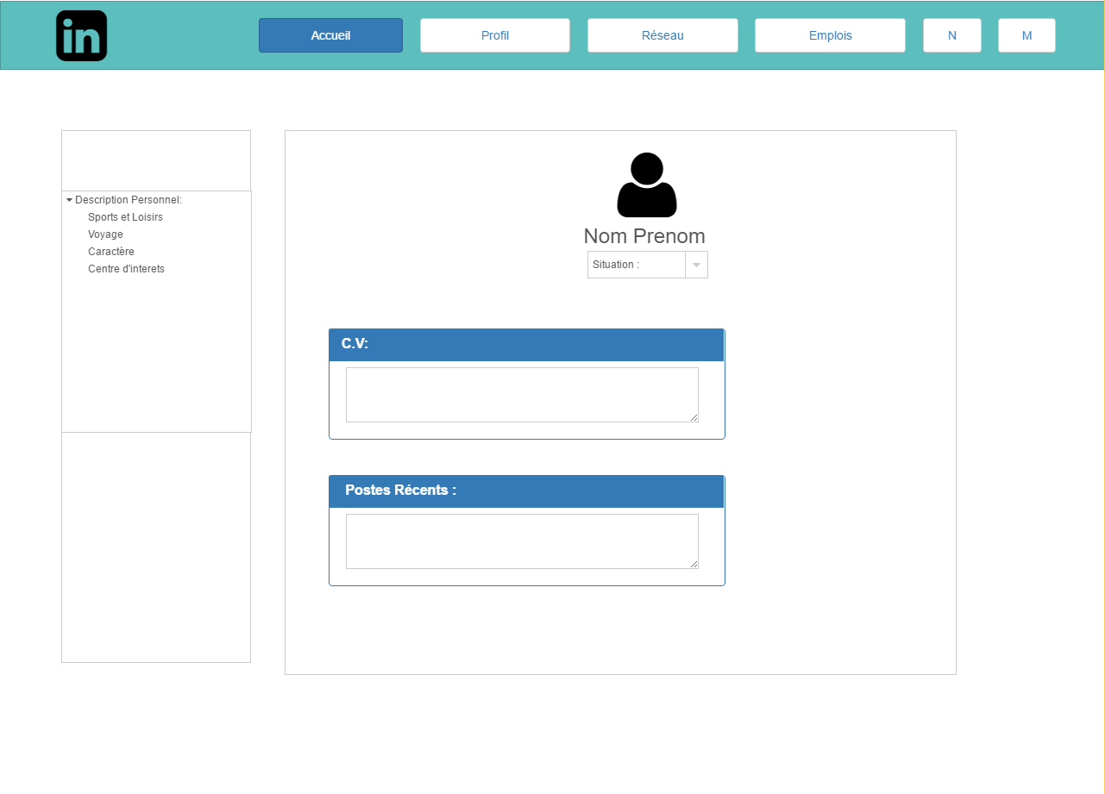
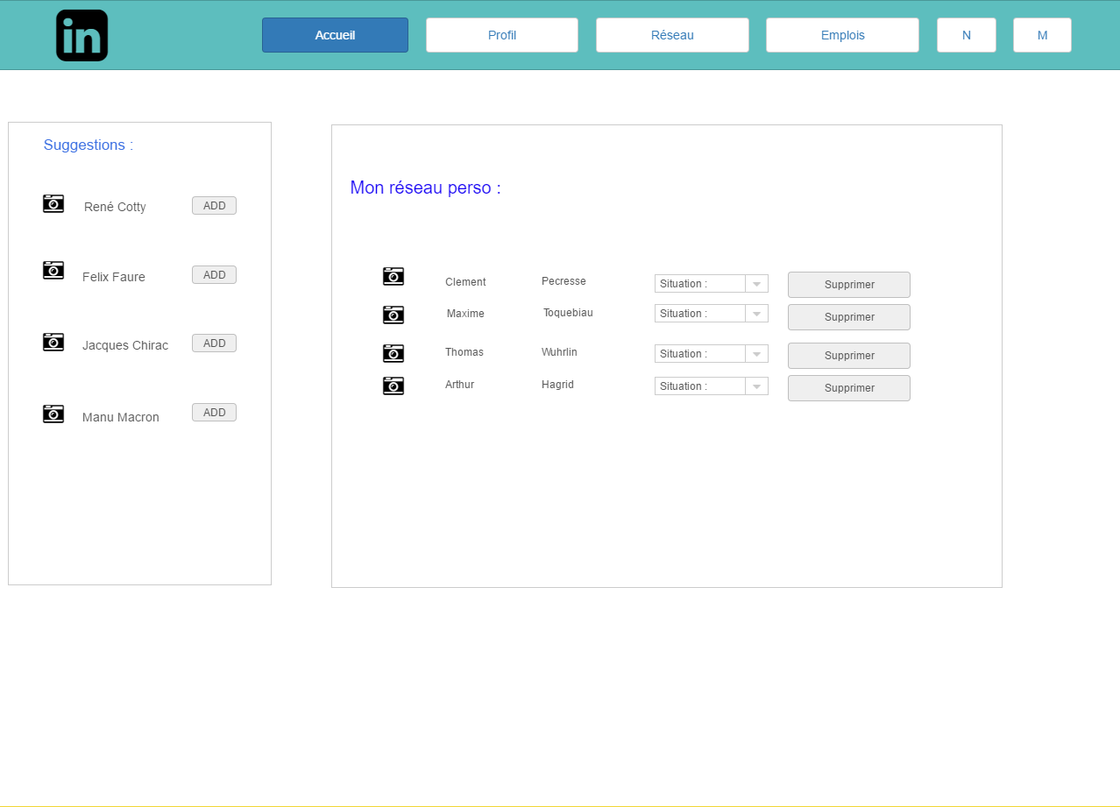
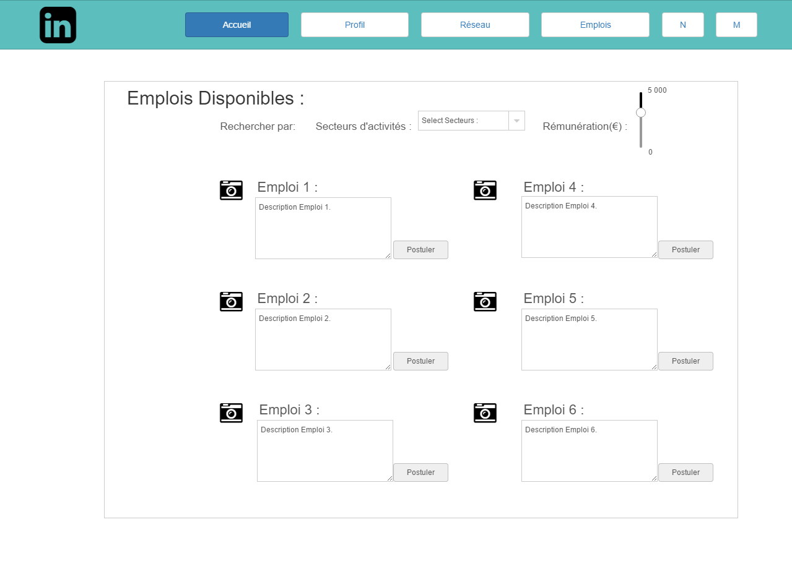
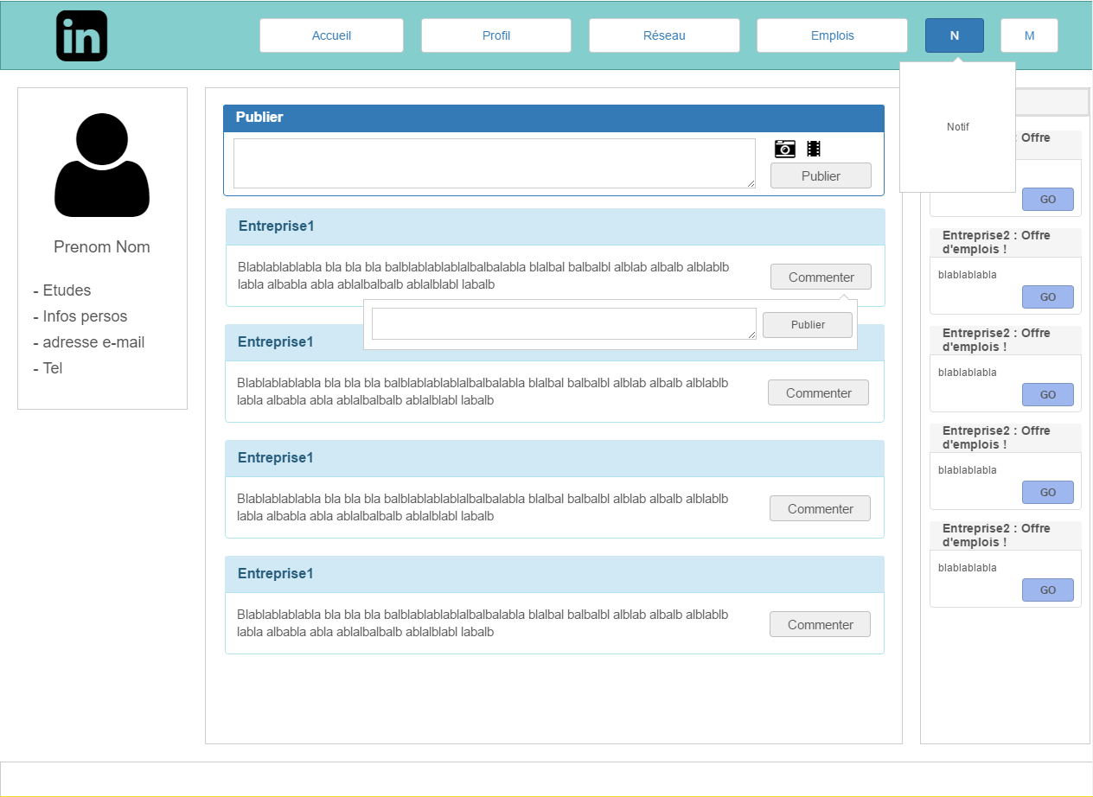
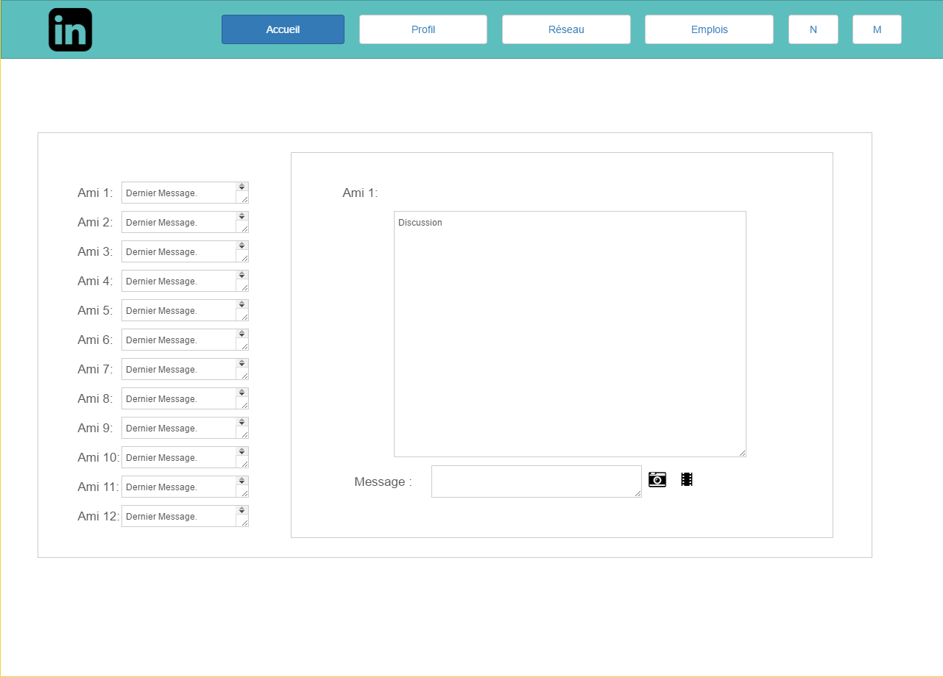
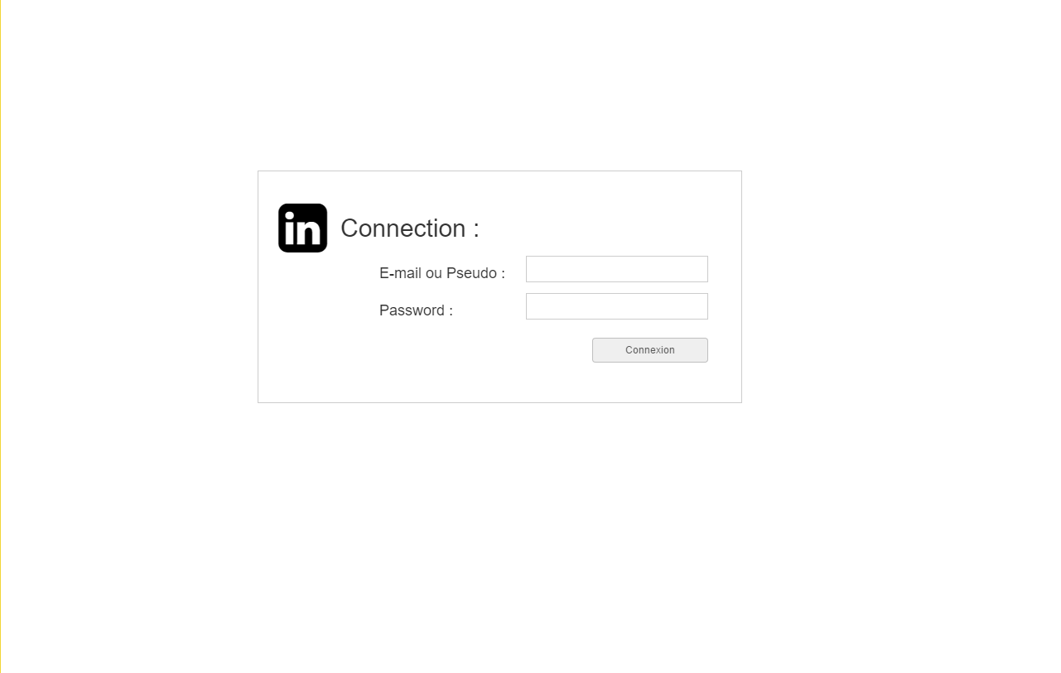
Design du front
Page Accueil
Page Profil
Page Réseau
Page Emplois
Notification
Identification de l’utilisateur
Page Message
Bouton de connexion
Page d’identification

Slide 6
Page Profil
Permet de saisir une publication
Ajouter photo/vidéo
Valider publication
Saisir un commentaire
Publier commentaire

Slide 7
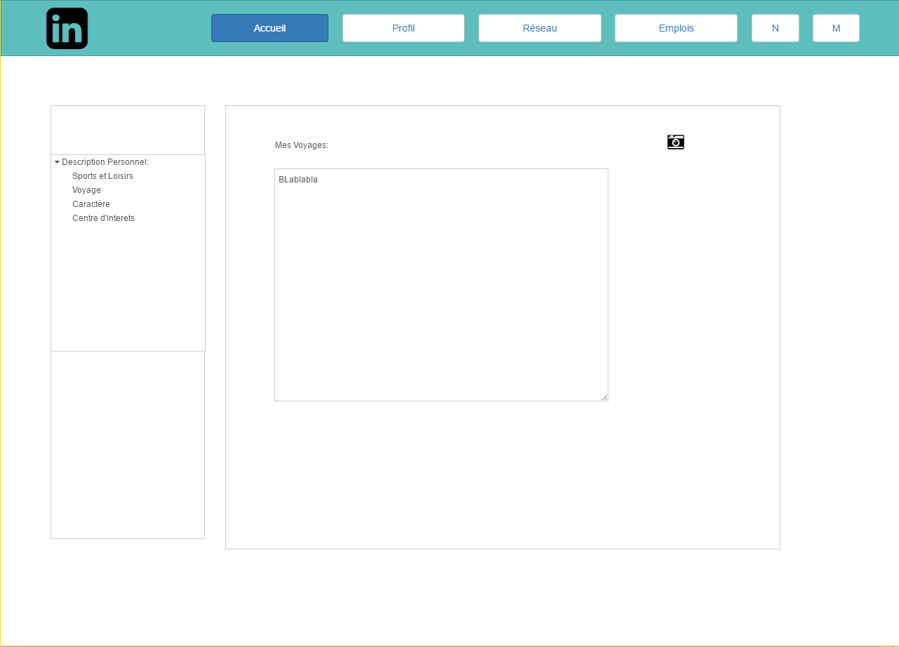
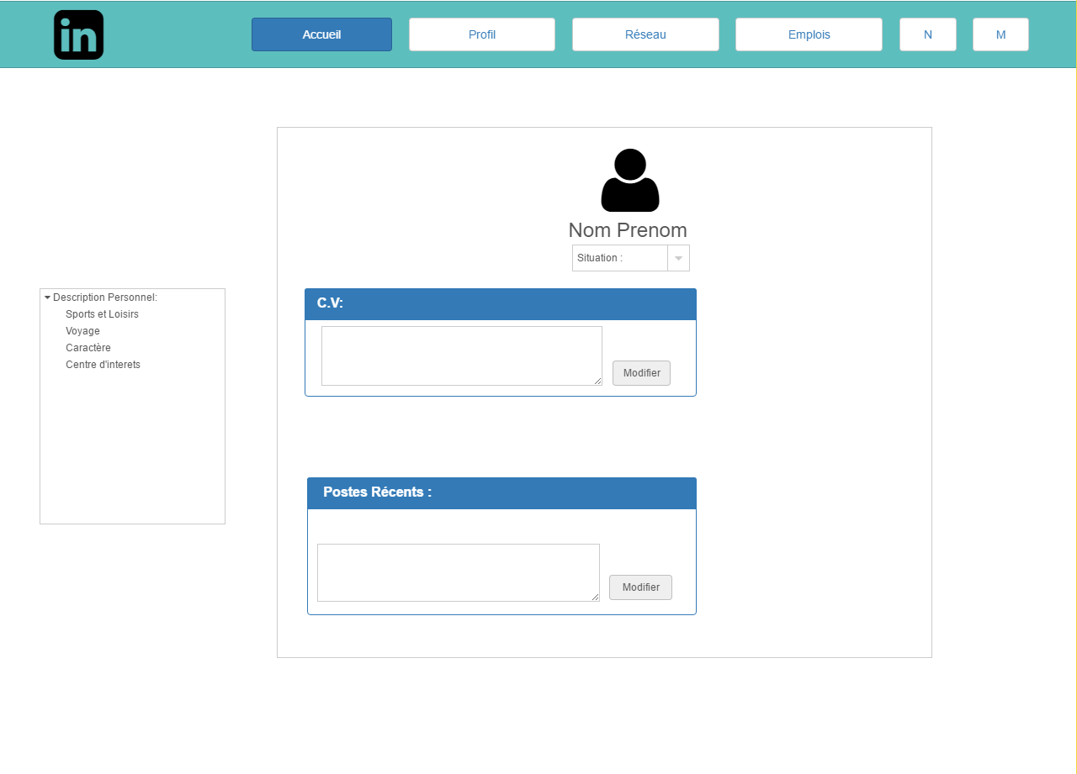
Modification des informations du profil de l’utilisateur
Bouton d’ajout d’un amis dans le réseau de l’utilisateur
Page profil
Situation pro de la personne appartenant au réseau de l’utilisateur
Choix du secteur d’activité
Postuler à l’emplois 4
Supprimer un ami du réseau de l’utilisateur
Page Emplois
Page réseau

Slide 8
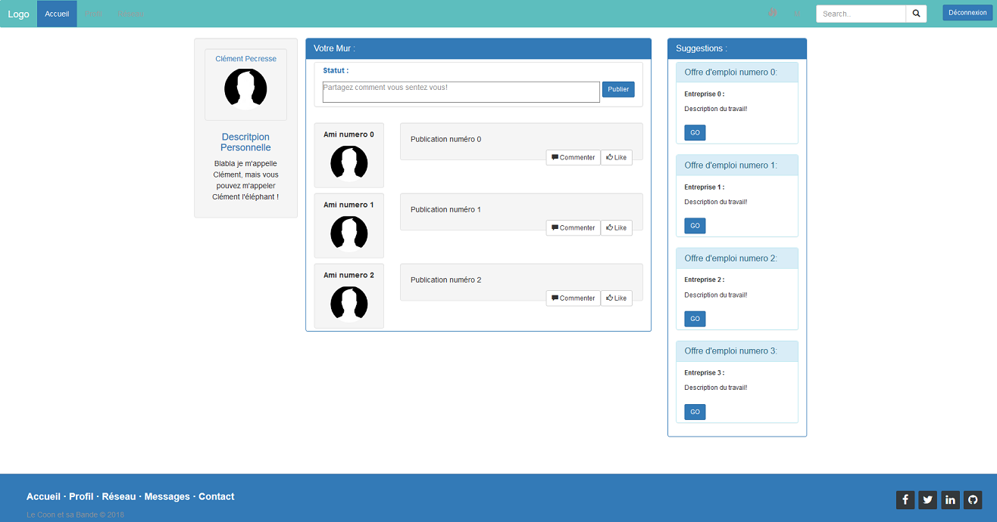
Spécification fonctionnel
Concernant le design de notre site, nous avons utilisé Bootstrap qui est un Framework alliant html et CSS permettant un graphisme plus précis et des meilleurs interactions entre les différentes page de notre réseau social.
Chaque page est structurée à l’aide des row et col de Bootstrap
Bar de Navigation de type navbar navbar invers: Bootstrap
Pour afficher des éléments nous utilisons des panel ou des cards pour les images
Librairie bootstrap
Chaque bouton de utilisé provient de la librairie Bootstrap et d’un librairie pour nos icones

Slide 9
Spécification fonctionnel

Slide 10
Spécification fonctionnel

Slide 11
Versioning GIT

Slide 12
Bilans Personnels
Maxime Toquebiau
Thomas Wuhrlin
Ce projet m’a permis de perfectionner mes connaissances en JavaScript et jQuery
Il m’a également permis de maitriser le Framework Bootstrap qui est très utile pour designer correctement une page web
Enfin j’ai pu apprendre et comprendre les différentes étapes de confection d’un site internet, ce qui est un vrai plus au point de vue personnel
Clément Pécresse

Slide 13
Bilan Collectif
Bonne cohésion et entente d’équipe
Acquisition de nouvelles compétences dans différents langages de programmation Web (bootstrap, jQuery, JavaScript et PHP notamment)
Découverte des différentes étapes de préparation d’un site web
Confection d’une base de donnée en fonction des contraintes d’un cahier des charges précis

Slide 14
Bibliographie
Sources:
http://memo-web.fr/categorie-jquery-218.php
https://openclassrooms.com/courses/jquery-ecrivez-moins-pour-faire-plus/manipuler-le-contenu
https://www.w3schools.com/bootstrap/bootstrap_dropdowns.asp
https://www.w3schools.com/howto/howto_js_rangeslider.asp

